Slide 1


Проект:
Создание сайта-помощника для студентов НИЯУ МИФИ
Сухих Матвей Б20-523

Slide 2



О проекте
Детализация
Создание сайта для МИФИстов, где можно попросить помощи у студентов и преподавателей, а также посмотреть учебные материалы по направлениям обучения.
Получаемые навыки
Python, Django, Github
Работа с Базами данных
Разработка дизайна
CSS, HTML
Сложность:
Notes:
Заполняете информацию о проекте из слайда с темами

Slide 3

Актуальность
• Каждому студенту, как правило, требуется поддержка в освоении пройденного материала или поиске дополнительной информации по программам обучения.
• Создание сайта, который будет объединять людей, способных помочь обучающимся – очень важная задача на сегодняшний день.
• Такой портал позволит студентам в короткий срок получать содействие в решении своих проблем, а также оперативно иметь доступ к актуальным учебным материалам по различным предметам.

Slide 4

Цель и задачи
Цель проекта
Цель – разработать удобный образовательный портал для студентов и преподавателей НИЯУ МИФИ.
01
Задача Разработка требований к сайту (дизайн, структура, наполнение, пользователи и роли).
Написание исходного кода и тестирование сайта.
02
Задача
Поиск оптимальной площадки для размещения веб-ресурса.
03
Задача Сбор актуальной базы данных лиц, готовых предоставить поддержку в учебе. Интегрирование этой базы на сайт. Запуск и поддержка сайта.

Slide 5
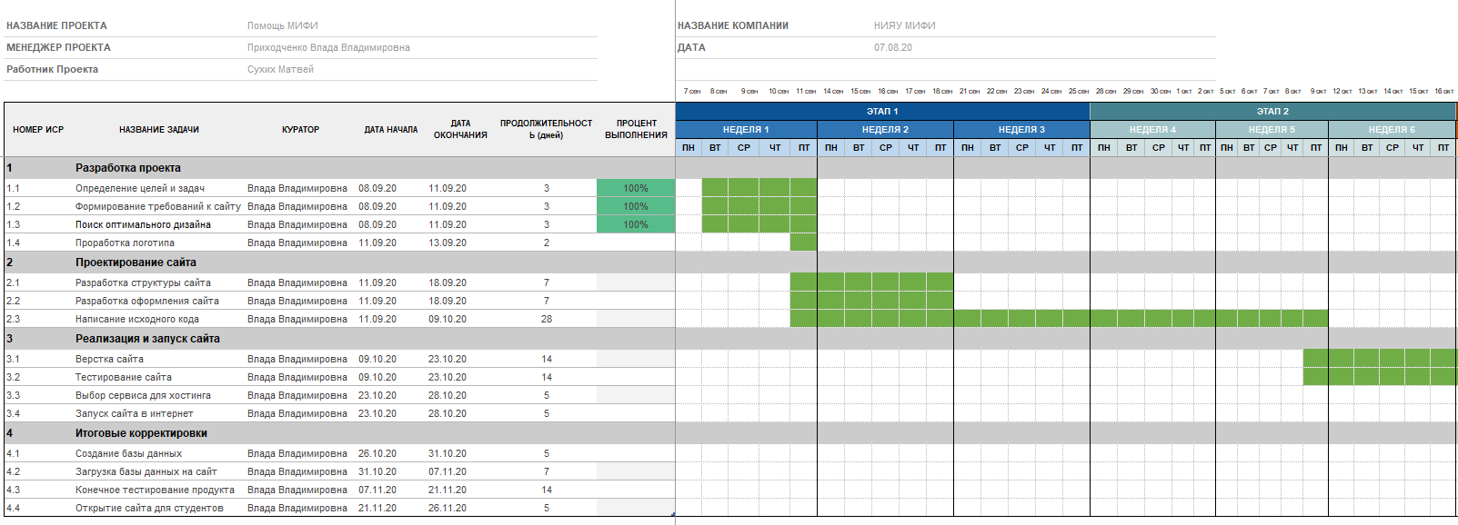
Диаграмма Ганта

Slide 6
Этапы реализации
01
Разработка требований к проекту
02
Проектирование сайта
03
Сбор и анализ данных
04
Итоговые корректировки

Slide 7

Ожидаемый результат
01
Мы получим удобный для пользователей сайт, на котором оперативно можно найти материалы по учебным дисциплинам, а также контакты человека, который может помочь в решении учебных вопросов.
02
Проделанная работа и полученный в результате веб-портал существенно облегчит учебный процесс.
Данная работа принесет навыки работы с Python, Django, умение собирать и систематизировать информацию, научит работать с дизайном, умение анализировать влияние различных инструментов на динамику посещаемости веб-порталов.

